Slide 1
第五单元战争与文化交锋

Slide 2
知 识 框 架

Slide 3
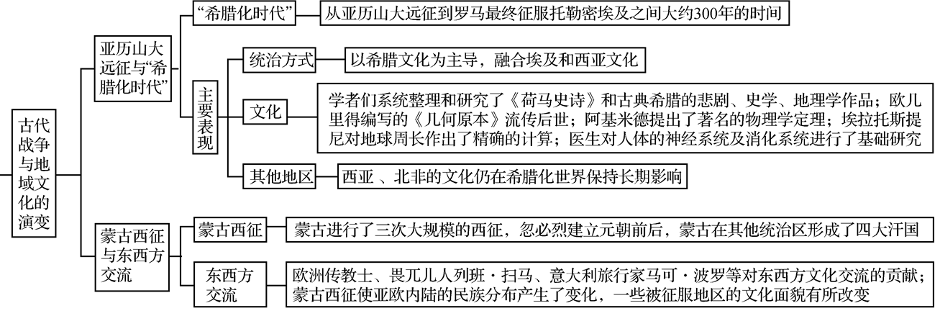

Slide 4
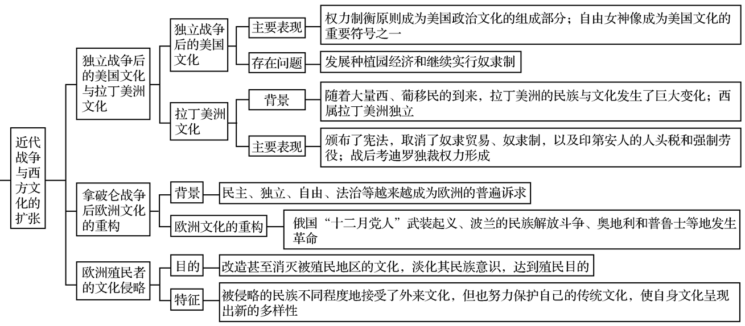

Slide 5
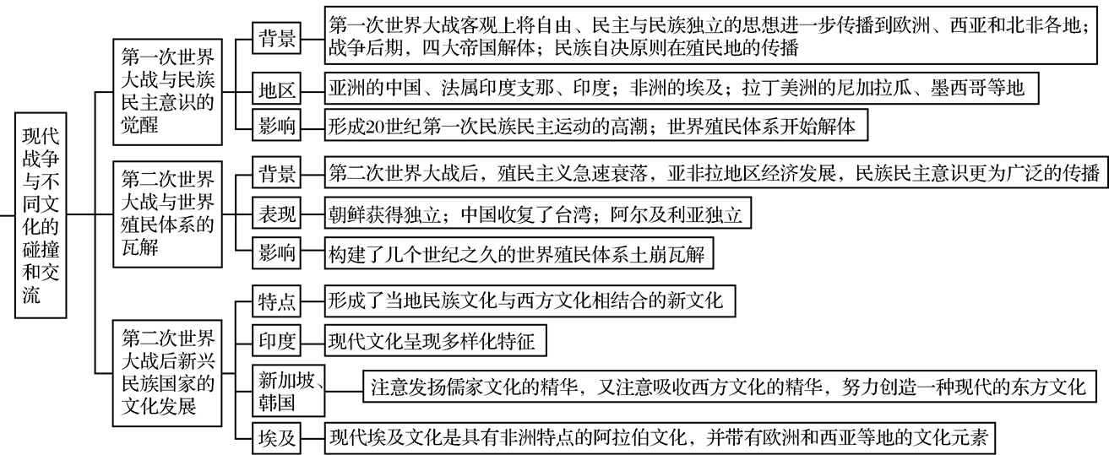

Slide 6
学习目标 1．了解历史上的著名战争，理解战争对人类文化的破坏，以及造成的文化断裂。2．认识战争在客观上为不同文化的碰撞提供了契机。

Slide 7
活 动 方 案

Slide 8
人类有史以来，战争频繁、烽火不断，虽起因不同，并带来严重破坏，但在客观上造成了不同文化的碰撞与交锋。
不同文化在相互碰撞中交流、交汇、传播，人们在认知外来文化和反思本土文化的精神阵痛中，或被动或主动地对文化进行选择与重构，促进了人类文化的交融与发展。

Slide 9
一、 古代战争与地域文化的演变
1．亚历山大远征与“希腊化时代”
 | 表现 | 文化交流
亚历山大远征 | (1) 公元前334年，①_________ _____亚历山大率军入侵波斯，历经10年征战，灭亡了波斯帝国，征服了从②____________到印度河流域的广大地区。 (2) 反抗马其顿统治的希腊城邦底比斯被夷为平地 | (1) 在埃及，他自称法老之子。 (2) 在波斯，他以波斯帝国正统继承人自居，穿波斯服装，沿用波斯帝国的制度，任用波斯人为官员，推广波斯礼仪。 (3) 鼓励马其顿人和波斯人通婚，以马其顿的方式训练波斯士兵
马其顿
国王
小亚细亚

Slide 10
 | 表现 | 文化交流
希腊化世界 | 公元前323年，亚历山大去世，帝国逐渐分裂为③______________、塞琉古王国和马其顿王国三个主要国家，这些区域被统称为“希腊化世界” | (1) 希腊人和马其顿人逐渐融合，基本垄断了高级官职，占有大量土地，并享受税收优惠，成为④__________各国的统治阶级。 (2) 作为殖民者，他们生活于希腊风格的城市中，保持着希腊人的生活方式。 (3) 被征服地区原有的上层人士也不同程度地接受了希腊文化，他们说希腊语，模仿希腊人的生活方式，部分人跻身统治阶级行列，成为国王的顾问和官员
希腊化
托勒密埃及

Slide 11
 | 表现 |  | 文化交流
希腊化时代 | 概念 | 从亚历山大远征到罗马最终征服⑤______________之间大约300年被称为“希腊化时代”
 | 表现 | (1) 希腊文化的中心逐渐东移，亚历山大城、安条克和帕加马等成为新的希腊文化中心。 (2) 托勒密埃及鼓励文化发展，城内的缪斯宫收藏了大量文化典籍，吸引学者前往研究。
托勒密埃及

Slide 12
 | 表现 |  | 文化交流
希腊化时代 | 表现 | (3) 文学、科学的发展： (4) 西亚、北非文化：在广大的⑦____________，农民仍说着他们祖先的语言，保持他们原有的宗教和风俗
 | 特点 | 亚历山大试图以⑧____________为主导，融合埃及和西亚文化
文学 | 学者们系统整理和研究了《荷马史诗》和古典希腊的悲剧、史学、地理学作品，基本形成了我们今天看到的版本
科学 | ⑥____________ 编写的《几何原本》流传后世；阿基米德提出了著名的物理学定理；埃拉托斯提尼对地球周长作出了精确的计算；医生通过解剖尸体，对人体的神经系统及消化系统进行了基础研究
欧几里得
乡村地区
希腊文化

Slide 13
2．蒙古西征与东西方交流
蒙古西征
背景 | 13世纪初，中国北方草原出现了一个强大的蒙古汗国
概况 | 第一次 | 1218年，花剌子模国扣留蒙古商队，杀害蒙古使臣。不久，成吉思汗以复仇为由，灭掉花剌子模国，蒙古军队直抵⑨________北岸
 | 第二次 | 灭亡金朝之后，征服今俄罗斯、乌克兰地区的诸多公国和部族，一直打到今⑩________、匈牙利和巴尔干半岛
 | 第三次 | 13世纪中叶，蒙古以西亚地区为目标进行西征，攻占 ⑪__________
影响 | (1) 给被征服地区的社会经济带来严重破坏，但客观上推动了东西方的交流。 (2) 引发了较大规模的民族迁徙
黑海
德国
巴格达

Slide 14
东西方交流
(1) 条件：蒙古的三次西征。 (2) 表现： ◎推动东西方的互相了解：
人员 | 活动 | 影响
传教士 | 两位欧洲传教士分别受教皇和法国国王派遣，到达漠北与蒙古进行交涉 | 对以后几个世纪的欧洲航海、探险活动产生了很大影响
旅行家 | ⑫__________旅行家马可·波罗约于1275年由陆路来华，留居17年，后经海路返回。根据他口述记录的《马可·波罗行纪》，展示了一个富庶而神奇的东方世界
 | 住在大都的畏兀儿人⑬______________经由耶路撒冷到欧洲访问，见到了教皇和英、法国王
意大利
列班·扫马

Slide 15
东西方交流
◎较大规模的民族迁徙： ◎民族分布的变化：蒙古西征使亚欧内陆的⑮____________产生了变化，一些被征服地区的文化面貌有所改变
方向 | 概况 | 影响
由东 向西 | 主要是西征的蒙古军队。14世纪后，他们逐渐与当地居民融合 | 移民中的一部分成为中国回族人的祖先，大部分后来融入汉族和蒙古族
由西 向东 | 主要是大批移民，进入中国中原地区，被称为“⑭__________”
色目人
民族分布

Slide 16
二、 近代战争与西方文化的扩张
1．独立战争后的美国文化与拉丁美洲文化
 |  | 背景 | 表现 | 评价
美国文化 | 独立战争前 | (1) 来自英国及其他欧洲国家的移民和被贩卖为奴的非洲黑人，与当地的印第安人共同生活在北美洲的土地上。 (2) 各种文化相互融合与混合，形成了美国文化的①________特征。 (3) 北美居民在种族、血统和宗教上具有多源性和多样性 | (1) 他们使用的英语已经发展为美式英语，与英国本土英语不尽相同。 (2) 他们的饮食文化、艺术生活也融入了印第安人和黑人的因素。 (3) 地方自治、勤俭务实、重视教育和②____ _______等，也成为北美殖民地文化的一部分 | (1) “美利坚人”已经成为北美殖民地居民的共同名称。 (2) 白人对黑人、印第安人的③________________________根深蒂固
多元
种族歧视和文
创造
化优越感
精神

Slide 17
 |  | 背景 | 表现 | 评价
美国文化 | 独立战争后 | (1) 独立战争直接推动了美利坚民族与美利坚文化的形成。 (2) 1787年的联邦宪法，使北美大陆出现了第一个以④______________的理论为指导建立的联邦制共和国 | (1) 权力制衡原则成为美国政治文化的组成部分。 (2) ⑤______________成为美国文化的重要符号之一 | 发展种植园经济和继续实行⑥__________，是与美利坚主流文化相违背的，是美国历史上黑暗的一面
奴隶制
自由女神像
启蒙思想家

Slide 18
 | 背景 | 表现 | 评价
拉丁美洲文化 | (1) 到19世纪上半叶，西班牙和葡萄牙控制着⑦____________的广大美洲地区。 (2) 拉丁语族的西班牙语和葡萄牙语是这一地区的主要语言。 (3) 随着大量西、葡移民的到来，拉丁美洲的民族与文化发生了巨大变化 | (1) 在拉丁美洲，欧洲白人、印第安人和黑人的种族融合现象非常普遍，形成等级分明的“混血社会”。 (2) 在欧洲移民活动的区域内，传统的印第安文化逐渐消失，西班牙、葡萄牙文化成为主体，⑧__________成为拉丁美洲的主要宗教。 (3) 拉丁舞成为拉丁美洲的重要文化符号之一。但是在偏远的内陆地区，印第安人保留了他们的生活方式和文化传统，如多神信仰、图腾崇拜等 | (1) 19世纪上半叶，在拉丁美洲的独立运动中，除法属殖民地⑨_______的独立是由黑人领导之外，西属殖民地的土生白人成为革命的主要领导者。 (2) 独立后的西属拉丁美洲和葡属巴西都颁布了宪法，取消了奴隶贸易、奴隶制，以及印第安人的人头税和强制劳役，但对黑人与印第安人的种族压迫与歧视仍然存在。 (3) 战争也促成了战后⑩__________独裁权力的形成，这成为独立战争后拉丁美洲政治文化的特征之一。 (4) 特点：拉丁美洲的文化⑪_____ _____非常明显
海地
美国以南
天主教
考迪罗
多元
性

Slide 19
2．拿破仑战争后欧洲文化的重构
背景 | (1) 17—18世纪，欧洲大多数国家仍处于封建统治之下。 (2) 拿破仑通过战争，在欧洲建立了庞大帝国，将法国资产阶级革命的成果向这些地区传播
内容 | (1) 拿破仑废除封建贵族特权，推行《⑫______________》，传播⑬____________，受到各国革命者的欢迎。 (2) 在反抗法国征服的斗争中，欧洲各地出现了不断高涨的民主意识和民族独立要求。 (3) 拿破仑战争后，欧洲的政治文化得以重构，民主、独立、自由、法治等越来越成为欧洲的普遍诉求
拿破仑法典
启蒙思想

Slide 20
表现 | 俄国 | 一些贵族青年军官于1825年12月发动了试图推翻沙皇专制制度和农奴制的武装起义，被称为“⑭______________”。起义尽管很快失败，但在俄国传播了革命的主张
 | 波兰 | 1830年11月，一批贵族青年军官和学生在华沙发动了争取民族独立的起义，进一步推动了波兰的民族解放斗争
 | 德意志 | (1) 普鲁士进行并不彻底的废除⑮______________。 (2) 1848年2月和3月，奥地利和普鲁士等地发生革命，要求建立统一的独立国家、制定宪法
十二月党人
农奴制改革

Slide 21
3．欧洲殖民者的文化侵略
含义 | 殖民国家向被殖民地区输出⑯____________________等价值观及基督教
目的 | 改造甚至消灭被殖民地区的文化，淡化其⑰____________
结果 | 被侵略的民族不同程度地接受了外来文化，但也努力保护自己的传统文化，使自身文化呈现出新的多样性
民主、自由、人权
民族意识

Slide 22
概况 | 中国 | (1) 以林则徐、魏源、郑观应等为代表的志士仁人，主张向西方学习以求自强。 (2) 清政府的洋务运动和戊戌变法，也使一些新技术、新思想传入中国
 | 印度 | (1) 英国把英语、法律体系、政府体制、文官制度等移植到印度。 (2) 印度上层精英运用⑱________的意识形态来反抗英国的殖民统治，并提出“印度人的印度”的口号。 (3) 印度传统文化顽强地保留下来，如：印度教和伊斯兰教还是印度的主要宗教；⑲____________虽然被废除，但仍然在社会生活中扮演着重要角色
 | 埃及 | (1) 埃及独立后实行君主立宪制。 (2) ⑳____________仍是其主要宗教，阿拉伯民族的传统生活方式也得以保留
欧洲
种姓制度
伊斯兰教

Slide 23
三、 现代战争与不同文化的碰撞和交流
 | 背景
第一次 世界大 战与民 族民主 意识的 觉醒 | (1) 第一次世界大战前，东欧和东南欧的被压迫民族，已经有不断高涨的民族独立愿望和行动。 (2) 第一次世界大战客观上将自由、民主与民族独立的思想进一步传播到欧洲、西亚和北非各地。 (3) 战争后期，俄罗斯帝国、奥匈帝国、德意志帝国和奥斯曼帝国纷纷解体，诞生了一系列民族独立国家，改变了欧洲、西亚和北非的政治版图。 (4) 第一次世界大战中殖民地士兵在帮助①__________作战并取得胜利的过程中，②________________在殖民地传播开来，成为指导当地人民为独立、民主而斗争的武器
宗主国
民族自决原则

Slide 24
 | 表现 |  |  | 影响
第一次世界大 战与民族民主 意识的觉醒 | 亚洲地区 | 中国 | 巴黎和会上收回山东主权的外交努力失败，五四运动爆发，中国先进的知识分子猛醒，开始接受③__________________。这一思想文化上的巨大变化，以④_____________的成立为标志 | 形成20世纪第一次民族民主运动的高潮，世界殖民体系⑥_____ _______
 |  | 越南 | 胡志明在法国参加了共产党，转向了以民族解放斗争来争取国家独立
 |  | 印度 | 甘地领导的⑤____________________持续开展，尼赫鲁更加明确地提出印度完全独立的政治目标，并为之奋斗
 | 其他地区 | 非洲的埃及，拉丁美洲的尼加拉瓜、墨西哥等地也出现了争取民族独立和推进民主的进步运动
马克思列宁主义
中国共产党
非暴力不合作运动
开始
解体

Slide 25
 | 背景 | 表现 | 影响
第二次世界大战与世界殖民体系的瓦解 | (1) 第二次世界大战期间，为了彻底打败法西斯侵略者，反法西斯联盟通过一系列声明、宣言等，支持殖民地、半殖民地的独立要求。 (2) 战争结束后，殖民主义急速衰落，亚非拉地区经济发展，⑦____ ____________更为广泛的传播 | (1) 随着日本的战败，朝鲜获得了独立，中国收复了⑧________。 (2) 第二次世界大战后，尽管英国首相丘吉尔极力维护英帝国，但是英帝国还是很快解体了。 (3) 战后，法国总统⑨__________签署《埃维昂协议》，承认阿尔及利亚独立 | (1) 第二次民族民主革命浪潮席卷了所有帝国主义列强的殖民地和半殖民地。 (2) 世界殖民体系最终⑩______ ______，退出了历史舞台
台湾
土崩
民族
戴高乐
瓦解
民主意识

Slide 26
 | 背景 | 表现 |  | 影响
第二次世界大 战后新兴民族 国家的文化发 展 | 第二次世界大战后出现的一系列 ⑪___________ _____，形成了当地民族文化与西方文化相结合的新文化 | 印度文化 | (1) 独立后，印度的统治精英接受来自西方的自由主义、民族主义和社会主义思想中的一些基本价值取向，同时注重发展传统文化。 (2) 印度的政治体制学习⑫_______，中央与地方分享权力，采取⑬_____ _____________政策，主要官方语言为印地语和英语 | (1) 印度崇尚甘地思想，尊重宗教信仰的多样性。 (2) 历史传统中的⑭______因素等仍然影响着政治与社会生活，印度的现代文化呈现多样化特征
新兴民族
国家
种姓
英国
宗教
与政治分离

Slide 27
 | 背景 | 表现 |  | 影响
第二次世界大 战后新兴民族 国家的文化发 展 | 第二次世界大战后出现的一系列 ⑪___________ _____，形成了当地民族文化与西方文化相结合的新文化 | 新加坡和韩国 | (1) 20世纪60—80年代，新加坡、韩国都注意发扬⑮____________的精华，诸如宽容和谐、重视教育、社会为先、吃苦耐劳、勤俭节约等。 (2) 注意吸收西方文化的精华，如科学技术、管理知识、竞争意识、高效率作风等，努力创造一种现代的东方文化
儒家文化
新兴民族
国家

Slide 28
 | 背景 | 表现 |  | 影响
第二次世界大 战后新兴民族 国家的文化发 展 | 第二次世界大战后出现的一系列 ⑪___________ ______，形成了当地民族文化与西方文化相结合的新文化 | 埃及 | (1) 第二次世界大战后，埃及成立了共和国。共和国进一步消除殖民主义影响，复兴民族文化。 (2) 现代埃及文化是具有非洲特点的阿拉伯文化，并带有⑯_______ _______等地的文化元素。 (3) 伊斯兰教为官方宗教，也有少数人信仰基督教等其他宗教。阿拉伯语为官方语言，但英语和法语也被广泛使用。 (4) 古埃及留下的诸多名胜古迹成为埃及乃至世界的文化遗产，对现代埃及的建筑和艺术等也有很大影响
欧洲和
西亚
新兴民族
国家

Slide 29
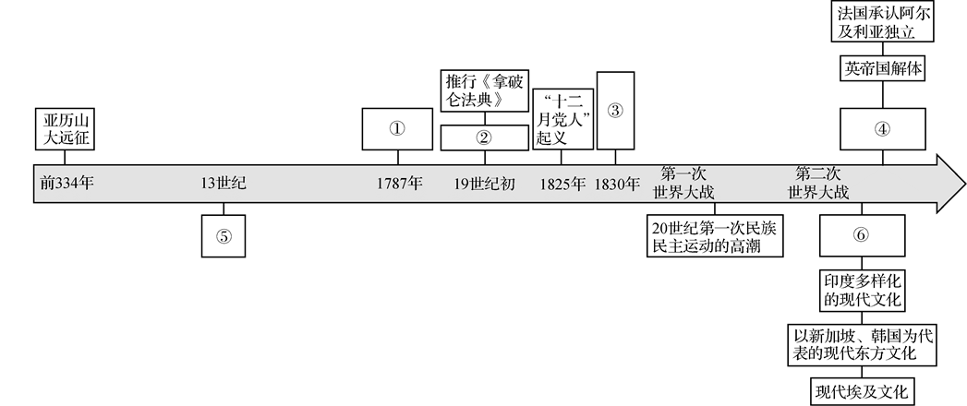
1．对应时段，填写历史发展线索。
①美国联邦宪法
②拿破仑战争
③华沙民族独立起义
④世界殖民体系瓦解
⑤蒙古西征
⑥新兴民族国家文化发展

Slide 30
2．阅读地图，完成问题。
公元前275年左右的希腊化世界

Slide 31
极盛时期的拿破仑帝国

Slide 32
观察以上两幅地图并结合所学知识，以“战争与文化”为主题，自拟一个题目，写一篇历史小论文。(要求：立论正确，史论结合，逻辑清晰，表述成文)
【答案】提示：
论题方向 | 图片信息 | 结合所学知识：战争与文化交锋
①亚历山大远征后的希腊化世界 | 希腊化世界(或希腊化时代)(概念解释) | 希腊人与马其顿人逐渐融合；希腊文化的中心逐渐东移；被征服地区的本土文化与希腊文化的碰撞和交流；西亚、北非的文化保持长期影响等；战争给被征服地区造成了严重破坏，这些地区固有的文化发展进程在一定程度上被打断

Slide 33
论题方向 | 图片信息 | 结合所学知识：战争与文化交锋
②拿破仑战争后欧洲文化的重构 | 极盛时期拿破仑帝国的地理范围(从大西洋沿岸到波兰、从波罗的海到地中海) | 大革命成果的传播；《拿破仑法典》的推行；欧洲政治文化的重构；对俄国、波兰、普鲁士、奥地利等国革命或改革的影响等；拿破仑压迫被征服地区，掠夺财富、摊派兵役，引起当地人的不满
③上述两个史实的综合阐述 | 综合上述两方面情况 | 综合上述两方面史实

Slide 34
阅读材料，回答问题。
材料一 13世纪之后，欧洲和中国的关系在中断了至少4个世纪后又得以恢复。传教士、商人和文学作家，通过自己的笔触，将一个地大物博、人民富庶的中国形象带入黑暗的中世纪欧洲。17—18世纪，哲学家们从各种资料中构建理想的中国形象，中国的道德哲学要远超欧洲，莱布尼茨还塑造了康熙皇帝这个“德统天下、内圣外王”的理想中国君主的形象。
——赵凤玲《西方中国形象演变的历史图景——13—20世纪前半期西方人眼中的中国》

Slide 35
材料二 民国时期的旅欧游记者带着学生的心态去欧洲，对欧洲产生或多或少的狂热情绪。第一次世界大战后，梁启超等人到西欧考察，面对满目疮痍的战后景象，却仍然对西欧各国的未来持乐观的态度。20世纪30年代以后，西欧的乌托邦形象衰落，代之以苏联乌托邦形象的逐步生成。第二次世界大战期间旅居英国的萧乾在战后到中立国瑞士旅行，迫切希望找出瑞士和平、安定的原因。《中央日报》驻伦敦的特派员徐钟珮则写了《外国不是天堂》等文章。
——安然《1912—1949年中国旅欧游记中的欧洲形象》

Slide 36
(1) 据材料一，归纳西方人眼中的中国形象，并结合所学知识，分析其历史动因。
【答案】中国形象：地大物博、人民富庶；政治文明；安定和谐；君主贤明。历史动因：文化的交流(蒙古西征、商贸往来、人口流动)；欧洲与中国鲜明的反差(中世纪欧洲的落后、元明清时期中国相对繁盛)；哲学家传播启蒙思想的需要。

Slide 37
(2) 据材料二，指出民国时期中国游记中对“欧洲形象”认知的变化。结合所学知识，简评这一时期国人关注、记述欧洲的时代影响。
【答案】变化：从学习到反思；从关注发展转向追求和平稳定。时代影响：推动中国思想解放；促进国家出路的探索；有利于破除欧洲中心思维；推动对本地文化的反思。

Slide 38
1．阅读材料，回答问题。
材料 农耕世界和游牧世界的关系并非总是和平友好的，互相敌对，暴力劫掠，彼此侵略和征服，也时有发生。农耕世界的国家和民族往往以上国或优秀民族自居，蔑视周边的游牧和半游牧民族，称之为蛮、夷、戎、狄或“蛮族”“野蛮人”。一些农耕文明大国一旦富强，每以绥靖边疆为由，以武力掠取、征服游牧民族的土地，或置“藩属”，或抚其民为“同盟者”，征收贡赋，实行长期统治。

Slide 39
游牧民族对农耕世界也常伺机入侵，这在东西方历史上都不乏其例。而这类或大或小的武装冲突往往在两个世界各民族之间引发广泛的、经久不断的战争……人员往来愈益频繁，物品交换和文化技术传播也愈益增多。
——吴于廑、齐世荣主编《世界史·古代史编》

Slide 40
据材料并结合所学知识，评析材料中的观点(任意一点或整体)，得出结论。(要求：结论不能重复材料中的观点，持论有据，论证充分，表述清晰)
【答案】示例一：
材料认为，农耕世界和游牧世界交流的方式有两种：一是和平友好，二是暴力冲突。我赞同该观点。

Slide 41
和平与暴力不断交错的结果，是两个世界之间闭塞的突破，人类文明地区的扩大。秦汉帝国对中国北部和西北部地区的经略，亚历山大帝国和罗马帝国对亚欧非广大地区的征服，都导致这样的结果。而和平友好是主要交往方式。南方农耕世界的农产品和手工产品输入游牧世界，并带去农耕世界的思想文化、生活方式以及社会管理制度等。东西方各帝国还在边界地区建立治所或据点，这对游牧世界的发展起着积极作用；同样游牧世界的牲畜、皮革、毛类、乳肉制品、战马、战车、舞乐等也输入农耕世界，对推动农耕世界物质和精神生活都起了积极作用。
综上所述，人类发展史是一部多元文明共生并进的历史，不同文明之间相互学习借鉴，共同发展，始终是促进人类社会发展进步的正确道路。

Slide 42
示例二：
材料认为，人类文明交流和传播的途径有战争、人口迁徙、贸易等方式。我赞同该观点。
自古以来，人类在不断的迁徙中带来不同文化的交融。古代游牧民族的几次大迁徙对亚欧大陆各主要区域文化的形成和转型产生了重大影响。魏晋时期，入主中原的各少数民族，如匈奴、鲜卑、羯、氐、羌等在建立政权之前，已经学习汉文化，基本汉化；日耳曼人灭掉西罗马帝国后，接受基督教，也学习罗马法。

Slide 43
商路的开辟对促进文化交流发挥了重要作用。经由中国西北和中亚连通欧亚大陆的丝绸之路，成为东西方物质和文化交流的重要象征；近代以来，随着世界各洲之间贸易的扩大，全球贸易网逐步形成。商品的世界性流动，促进了各国的文化交流。战争带给人类深重的灾难，使人们流离失所，但客观上也造成了不同文化的碰撞与交锋。拿破仑在欧洲建立了一个庞大帝国，将法国资产阶级革命的成果向这些地区传播。拿破仑战争后，欧洲的政治文化得以重构，民主、独立、自由、法治等成为普遍诉求。

Slide 44
综上所述，不同文化在相互碰撞中交流、交汇，推动了人类文化的交融与发展。
其他观点：人类文明通过人口迁徙进行交流和传播；人类文明通过战争方式进行交流和传播；人类文明通过贸易方式进行交流和传播。

Slide 45
2．阅读材料，回答问题。
材料 第二次世界大战后，第三世界的许多国家获得了政治独立，都在寻求工业化、现代化的道路。原有的一些古老农业文明向工业文明发展，成长为现在的强势文明。随着经济的进步、工业化的发展，还会有原来弱小的文明成长壮大，成为新的重要的文明。但全球经济一体化趋势下的关税壁垒、贸易制裁、技术禁运、附带各种政治经济条件的技术转让等，都使经济上落后的国家无法接受西方先进文明中的许多成果。
——马克垚《世界文明史》

Slide 46
据材料并结合所学知识，自拟一个论题，并予以阐述。(要求：论题明确，持论有据，论证充分，表达清晰)
【答案】示例：
论题：近代西方的侵略扩张增加了文明交流的困难。
阐述：工业文明初期，西方的殖民扩张造成了与其他文明的矛盾冲突，阻碍了文明的交流与传播。如明清时期，中国面对西方殖民侵略的威胁，实行海禁和闭关锁国政策，中断了与工业文明的交流。

Slide 47
鸦片战争使中国与西方工业文明的矛盾尖锐，清朝统治者把西方先进技术斥为“奇技淫巧”，拒绝使用，严重阻碍了工业文明在中国的传播。
新航路开辟后，欧洲殖民者开始了罪恶的黑奴贸易，严重影响了非洲文明与工业文明的正常交流，造成了非洲地区长期的贫穷落后。
总之，近代西方殖民者的侵略扩张加剧了与世界其他地区文明的矛盾冲突，严重影响了文明的正常交流与传播。

Slide 48
德国历史学家兰克指出：“在书写如此重要的民族国家历史方面，与那些本国的历史学家相比，异邦历史学家显然要写得更好一些——因为异邦历史学家是超然地、独立地对此进行描述；因为后者——本国历史学家在其历史著作中多多少少都传递了种种同情与憎恶。”

Slide 49
根据上述材料并结合所学知识，选择正确选项并说明理由。
A．本国历史学家的著作缺乏真实性
B．历史著作要坚持客观主义原则
C．历史著作不能包含任何主观动机
D．外国历史学家著作更具可读性
正确选项是______，选择理由是：______
B
略

Slide 50
课后强化

Slide 51
一、 选择题
1 (2024安徽A10联盟开学考试)公元前4世纪后期，希腊文明随着亚历山大的东征而散播到中东，同时希腊人也接受并运用波斯帝国的基本制度——按君权神授设计的君主集权、行省制等进行管理，由此亚历山大开启了希腊化时代。据此，下列对希腊化时代理解正确的是( )
A．武力扩张成为文明扩展的主要方式
B．希腊文明东方化日益明显
C．区域文明在交流融合中孕育出新文化
D．波斯的政治制度领先世界
1

Slide 52
【解析】据材料可知，随着亚历山大东征，希腊文明向东传播，同时希腊人也接受波斯的制度，由此开启了希腊化时代，说明区域文明在交流融合中孕育出新文化，故选C项。
【答案】C
1

Slide 53
2 (2023佛山二模)位于地中海南岸的尼罗河三角洲气候炎热，服饰以亚麻为主；而居地中海北岸的古希腊气候较冷，羊毛服饰占据主流。亚历山大东征后，埃及的妇女也穿羊毛披肩，希腊人的穿戴中波斯、埃及的服饰元素也较为普遍。这说明 ( )
A．地中海阻隔导致南北两岸文化差异
B．碰撞促进了区域间文化的交流
C．亚历山大东征促进埃及文明的进步
D．亚历山大推行希腊化成效突出
2

Slide 54
【解析】据材料“埃及的妇女也穿羊毛披肩，希腊人的穿戴中波斯、埃及的服饰元素也较为普遍”可知，亚历山大东征客观上促使埃及与希腊之间存在文化交流，出现了相互学习对方穿着服饰的现象，故选B项。
【答案】B
2

Slide 55
3 (2023邵阳一模)“希腊化时代”是近代史学创造的一个概念，指从亚历山大帝国分裂到罗马征服东地中海地区之间希腊世界的历史(有时也从亚历山大东侵算起)，这是一个希腊文化不断向东方传播，即东方在希腊人统治下不断希腊化的过程。在今天看来，这个理解不免简单化，是因为 ( )
A．希腊文明是西方文明的源头但不是东方文明源头
B．东方希腊化的过程实质上也是东方罗马化的过程
C．野蛮的征服者总要被所征服地区先进文明所征服
D．希腊文化向东传播过程也是希腊文化东方化过程
3

Slide 56
【解析】据材料“这是一个希腊文化不断向东方传播，即东方在希腊人统治下不断希腊化的过程”“这个理解不免简单化”可知，材料只描述了东方接受希腊文化，应还有东方对希腊文化改造、内化的过程，故选D项。
【答案】D
3

Slide 57
4 (2023宁波十校3月联考)某学者指出，蒙古西征在踏碎了城市的同时，也摧毁或动摇了欧洲教皇统治的经济基础，尤其是蒙古对征服区实行宗教信仰自由的政策，让欧洲人开始质疑教会的观点和主张。这说明蒙古西征 ( )
A．客观上加强了文化交流
B．引发了民族迁徙
C．客观上促进了思想解放
D．引发了宗教改革
4

Slide 58
【解析】据材料“蒙古对征服区实行宗教信仰自由的政策，让欧洲人开始质疑教会的观点和主张”可知，蒙古西征在思想上打破了教会对人们思想的控制，客观上促进了思想解放，故选C项。
【答案】C
4

Slide 59
5 (2023黄冈期中)新航路开辟后，欧洲传教士来到非洲，他们经常教学生如何建造较好的房屋，如何改进自己的农业方法，如何遵守健康和公共卫生的基本原理，向学生传授欧洲语言，改变了非洲的书面形式，从而为非洲本土文学打下基础。这一现象反映 ( )
A．殖民政府依靠传教士实施统治
B．文化扩张是殖民扩张的有机组成
C．非洲文明由此实现了全面改造
D．传教士是非洲社会转型主要推力
5

Slide 60
【解析】结合所学知识可知，传教士在非洲教授房屋建造方法、改进农业方法、公共卫生健康原理等，在客观上推动了非洲社会的发展，但应看到的是传教士活动更多还是为殖民扩张服务，并使殖民者在殖民地拥有长期影响，这是文化扩张的一种表现，故B项正确。
【答案】B
5

Slide 61
6 (2024安徽A10联盟开学考试)1802年，北意大利地区成立了拿破仑任元首的意大利共和国；1806年，在拿破仑保护下，德意志的莱茵区建立了莱茵联盟，它们均脱离了神圣罗马帝国的统治；1807年，波兰部分地区脱离了普鲁士，在拿破仑保护下建立了华沙大公国。这些国家或组织的建立 ( )
A．有利于传播法国大革命的成果
B．巩固了维也纳体系
C．体现了欧洲民族独立浪潮出现
D．加速了德意志统一
6

Slide 62
【解析】据材料可知，拿破仑战争推动民族国家形成，新成立的国家将法国大革命的成果传播开来，故选A项。
【答案】A
6

Slide 63
7 (2023蚌埠一模)拿破仑本人对法律输出作出过如下表态：“《拿破仑法典》的种种利益，公开审判，采用陪审团制，要成为你政府的主要特色……对于一个像在你这样职位上的人来说，宪治将是好政策；你会发现公众舆论的支持会给你以优于四邻专制国王的天然的优势地位。”这说明 ( )
A．拿破仑借助法典宣传扩张
B．《拿破仑法典》巩固了封建帝国
C．法国战胜了欧洲封建势力
D．《拿破仑法典》对世界影响深远
7

Slide 64
【解析】材料强调了拿破仑想借助法典宣传对外扩张，打击封建势力，故选A项。
【答案】A
7

Slide 65
8 (2023嘉兴9月测试)1821年，一位希腊人说：“法国革命和拿破仑的所作所为使世人知道了世界的真相。以前，世界各民族了解的情况很少，人民曾认为国王是地球上的神，认为国王有理由说自己不管做什么都做得妙。通过现在这一变化，统治人民更困难了。”该言论
( )
A．揭示了欧洲政治文化的重构
B．完整体现法国革命和拿破仑战争性质
C．主要批判拿破仑的侵略行径
D．集中反映欧洲各国民族意识开始觉醒
8

Slide 66
【解析】据材料“法国革命和拿破仑的所作所为使世人知道了世界的真相”“通过现在这一变化，统治人民更困难了”可知，法国革命和拿破仑传播了自由、平等的进步思想，封建、专制成为众矢之的，民主、独立、自由、法治等越来越成为欧洲的普遍诉求，进而推动了欧洲政治文化的重构，故选A项。
【答案】A
8

Slide 67
9 (2023湖南名校联盟3月调研)某学者发现，欧美列强的殖民地独立以后，其精英阶层仍然使用原宗主国语言，不仅书籍和报纸经常使用原宗主国语言，其他媒体比纸质媒体还要更多地使用原宗主国语言。这反映出 ( )
A．去殖民化需要文化自信
B．列强仍操纵殖民地统治
C．殖民地照搬宗主国制度
D．大众传媒强化独立意识
9

Slide 68
【解析】据材料“殖民地独立以后……使用原宗主国语言……其他媒体比纸质媒体还要更多地使用原宗主国语言”可知，有些殖民地独立以后仍在使用原宗主国语言文字，这不利于本民族文化的发展，也不利于本民族的独立发展，殖民地要想实现真正的独立，就要肯定和弘扬自己民族的优秀传统文化，保持精神独立，坚持文化自信，故选A项。
【答案】A
9

Slide 69
10 (2024湛江开学考试)在微型叙事诗集《波罗金诺》中，尼古拉一世时代的“我”采访了参加过波罗金诺战役的俄国老兵。老兵激动而自豪地回忆起1812年那段“激情燃烧的岁月”，“咱把烧毁的莫斯科扔掉，可没把法国佬轻饶”“法国佬在狂呼乱叫”。这表明该诗集
( )
A．渗透着浓厚的民族主义观念
B．描述了拿破仑帝国走向瓦解
C．宣扬了自由平等的启蒙思想
D．揭示了莫斯科保卫战的惨烈
10

Slide 70
【解析】据材料“激情燃烧”“把烧毁的莫斯科扔掉，可没把法国佬轻饶”可知，该诗集描述了俄国人民英勇果敢、奋勇杀敌，对法国入侵者和拿破仑充满了鄙夷之情，塑造出充满自豪感和牺牲精神的俄国人民形象，渗透着浓厚的民族主义观念，故选A项。
【答案】A
10

Slide 71
11 (2023泰安二模)第一次世界大战结束后，黄金海岸的英国传教士无可奈何地说，从欧洲回国的非洲士兵对“欧洲人”远不像过去那样尊敬了；法国驻几内亚总督也承认，复员回来的老兵们把不服从殖民当局的命令作为高尚文明的标志。这反映了第一次世界大战( )
A．使英法失去了殖民霸主的地位
B．打破了非洲大陆封闭隔绝状态
C．暴露了帝国主义战争的非正义
D．促进了非洲民族解放斗争发展
11

Slide 72
【解析】据材料“从欧洲回国的非洲士兵对‘欧洲人’远不像过去那样尊敬了”“复员回来的老兵们把不服从殖民当局的命令作为高尚文明的标志”并结合所学知识可知，第一次世界大战使参战的非洲士兵认识到，白人不是天命所注定的应当统治有色人种的种族，民族自决原则在殖民地传播开来，成为非洲人民为独立、民主而斗争的武器，故选D项。
【答案】D
11

Slide 73
12 (2023浙江十校联盟10月联考)下表所示为第二次世界大战后部分新兴民族国家文化发展情况表。据此可知，这些国家文化发展的共同点是 ( )
第二次世界大战后部分新兴民族国家文化发展情况表
国家 | 文化
印度 | 政治体制学习英国，主要官方语言为英语和印地语；崇尚甘地思想；尊重宗教信仰的多样性；种姓因素依然具有重要影响
新加坡 | 发扬儒家文化的精华；吸收西方科学技术、管理知识等
埃及 | 伊斯兰教为官方宗教；阿拉伯语为官方语言，英语和法语也被广泛使用
12

Slide 74
A．注重发扬儒家文化的精华
B．文化多样化面临前所未有的挑战
C．全盘否定本土传统文化
D．注意本土文化与西方文化相结合
【解析】据材料并结合所学知识可知，在第二次世界大战后，印度、新加坡和埃及在坚守本土传统文化的基础上，吸收借鉴西方文化，进而形成了本土文化与西方文化相结合的新文化，故选D项。
【答案】D
12

Slide 75
13 (2023苏锡常镇二模)非洲加纳、坦桑尼亚等一些国家独立后，它们借鉴资本主义与社会主义的“某些具有科学和技术价值的因素”，将其“像嫁接嫩枝一样，移植到黑人特性的粗大树干上”。结果，这种选择“不尽人意，甚至出现混乱现象”。材料说明这些非洲国家 ( )
A．原宗主国主导现代化进程
B．发展道路受制于国际局势
C．区域经济集团化进程加速
D．传统与现代文明融合艰难
13

Slide 76
【解析】据材料可知，非洲一些国家独立后为保持政治独立、促进经济发展和建设新文明，借鉴了资本主义与社会主义的某些合理经验与传统非洲文明相结合，但结果不尽人意，这说明非洲传统文明与现代文明强烈冲突和艰难融合，故选D项。
【答案】D
13

Slide 77
14 (2023泉州月考)20世纪60年代，美国建立以技术人员、教师为主要志愿者的和平队，隶属于国务院的行政机构。美国将和平队派遣到发展中国家，与苏联争夺“中间地带”。美国意在 ( )
A．推行对第三世界国家的“和平演变”
B．输出美国的文化与价值观念
C．促进与社会主义国家的科技交流
D．援助发展中国家的基础建设
14

Slide 78
【解析】材料“20世纪60年代，美国建立以技术人员、教师为主要志愿者的和平队……派遣到发展中国家”说明美国根据国内外形势的变化调整了对外政策，这些技术人员和教师被派到发展中国家之后，他们以“志愿者”的名义输出美国的文化和价值观，与苏联争夺“中间地带”，故选B项。
【答案】B
14

Slide 79
15 (2023嘉兴9月测试)1988年，新加坡政府通过《多元种族社会议案》，正式倡导建立一个多元种族、多元文化和多元宗教的社会，并以之作为公正与稳定的基础。新加坡也被认为是全球“最和谐与成功的多元化和多元宗教社会之一”。下列选项中不能佐证材料结论的是 ( )
A．形成本土文化与西方文化相结合的新文化
B．马来语、华语、英语和泰米尔语均为官方语言
C．把阿拉伯文化和欧洲、西亚等地文化相融合
D．各民族间彼此尊重宗教信仰和风俗习惯
15

Slide 80
【解析】材料未涉及新加坡与阿拉伯文化和欧洲、西亚等地文化相融合，C项错误，符合题意，故选C项；材料反映了新加坡形成本土文化与西方文化相结合的新文化，A、B、D三项正确，均不符合题意。
【答案】C
15

Slide 81
二、 非选择题
16 (2023湛江调研)阅读材料，回答问题。
材料 如下表所示：
花木兰在美国的传播
作品 | 创作时间及作者 | 概况
舞台剧 《木兰》 | 1921年，张彭春(毕业于清华学堂)等编剧 | 使“花木兰”第一次出现在美国舞台上，主要呈现了传统的木兰形象，但该剧在美国并未产生较大影响
独幕剧 《中国前进》 | 1938年，美籍华裔演员蒋希曾创作 | 融入了花木兰替父从军的元素，展现了花木兰对国家的忠诚、勇敢和奉献精神，木兰的艺术形象逐渐为美国社会所接受
16

Slide 82
作品 | 创作时间及作者 | 概况
小说 《女勇士》 | 1976年，美籍华裔女作家汤亭亭创作 | 花木兰不再是出于忠孝而替父从军，而是为了反抗皇帝与贵族，基于个人的仇恨和荣誉感而选择出征，控诉了父权制度对女性的压迫，该作品使“木兰故事”迎来了传播的第一次高潮
动画电影 《花木兰》 | 1998年，美国迪士尼公司制作 | 塑造了独立勇敢的女战士形象，使花木兰的故事再次迎来传播的高潮，木兰的形象也在世界上广泛传播
——邓念利《文化的杂糅与融合：中国花木兰故事
在美国的跨文化改编》
16

Slide 83
提取材料中的信息，自拟论题并展开论述。(要求：论题明确，史论结合，论述清晰)
示例：
论题：花木兰艺术形象的传播具有时代性。
论述：花木兰是中国传统女英雄的代表人物，其爱国主义精神和孝老爱亲的品格，在中国社会具有高度的认同。清华留美预备学校的学生将原汁原味的花木兰形象搬上美国舞台，展现了留美青年高度的国家认同感，但遭到美国社会的冷遇。1938年，中国的全民族抗战牵动全球华人的心，美籍华裔演员将花木兰面对侵略挺身护国的忠诚、
16

Slide 84
勇敢形象加以塑造，这有利于为中国抗战争取更多的国际同情和援助。20世纪70年代，美国国内种族歧视问题严重，中国国际地位逐渐提高，美籍华裔作家以文艺的形式进行控诉和抗争，“花木兰”成为海外华人争取和维护自身合法权利、地位的旗帜之一。20 世纪90年代，经济全球化加速发展，美国企图建立单极世界，美国动画公司将美国个人主义价值观借助“花木兰”的艺术形象在全世界进行传播，这反映了时代对文艺的深刻影响。
综上所述，“花木兰”在美国的传播受到美国社会价值观念、中国国际地位和创作主体等多种因素影响，呈现出具有鲜明时代特征的艺术形象。
16

